Slide 1
Pre-kinder cuento: La Añañuca

Slide 2
La Añañuca
Hace mucho tiempo, en un lugar llamado Monte Patria en el norte de Chile, vivía una hermosa mujer llamada ¡Añañuca!.
-Añañuca era una hermosa mujer, y todos los hombres querían casarse con ella.
Lo que pasa es que a ella no le gustaba a ningún hombre, no había encontrado su verdadero amor.
A Añañuca le gustaba sentarse a mirar y conversar con las estrellas toda la noche, les conversaba que se sentía sola.

Slide 3
La Añañuca
Entonces parece que las estrellas la escucharon, porque un día apareció su verdadero amor: un hombre que venía llegando al pueblo en busca de un tesoro.
Pero resulta que este hombre apenas vió a Añañuca se le olvido lo que venía a hacer. Entonces el hombre y Añañuca se miraron a los ojos profundamente y se enamoraron para siempre.

Slide 4
La Añañuca
Añañuca y el hombre se enamoraron, y como estaban tan enamorados se casaron al otro día.
Bailaron y cantaron toda la noche, Añañuca y su marido eran realmente muy felices.

Slide 5
La Añañuca
Pero una noche, el marido de Añañuca tuvo un sueño, en el cual, un duende le mostraba el lugar donde se encontraba un tesoro, y el hombre decidió, al otro día muy temprano partir en su búsqueda, sin decirle a nadie.
Pero resulta que Añañuca no tenía idea, porqué se había ido su marido de un día para otro, y espero y esperó, pero su amado nunca volvió.

Slide 6
La Añañuca
La pobre Añañuca de tanto esperar se murió.
Todos los vecinos de Monte Patria fueron a su funeral.
En el norte casi nunca llueve pero ese día llovió.
Al otro día, los vecinos fueron a visitar la tumba de Añañuca y adivinen que pasó…….
El lugar donde se encontraba la tumba de Añañuca, estaba llena de flores rojas.
Es por eso que a esta flor roja que crece en el valle la bautizaron como Añañuca, en honor a esta hermosa historia de amor.

Slide 7
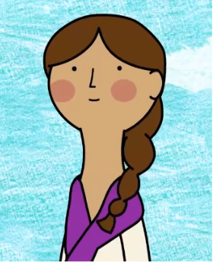
La Añañuca
Y colorín colorado esta historia se ha acabado…..

Slide 8
A trabajar….

Slide 12
Felicitaciones, nos vemos en la próxima clase

